Slide 1
The Prediction of Power in Solar Panels using Machine Learning
Aluno: Paulo de Oliveira Guedes

Slide 2
Artigos base
[1] The Prediction of Power in Solar Panels using Machine Learning
[2] Modelling and Prediction of Photovoltaic Power Output Using Artificial Neural Networks
[3] Avaliação de Topologias de Redes Neurais Artificiais para Previsão de Potência e Energia Fotovoltaica

Slide 3
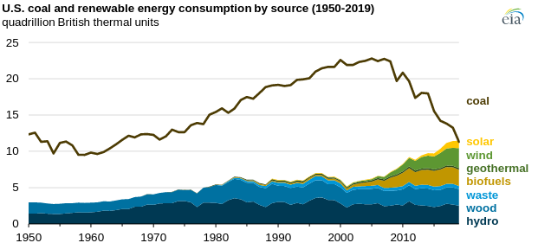
Contexto e Problema
Busca por renovação de matrizes energéticas

Slide 4
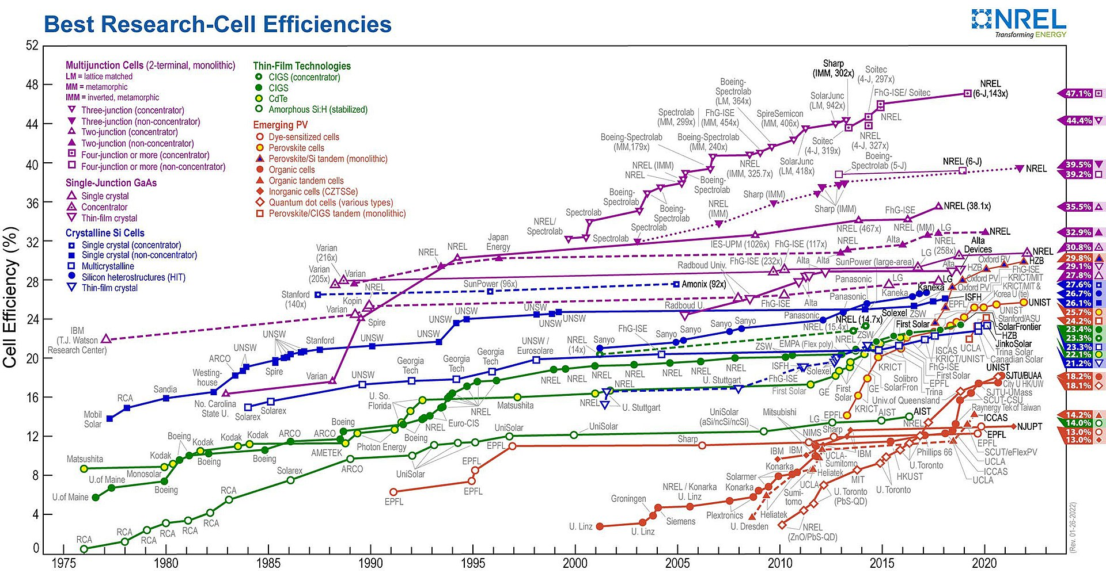
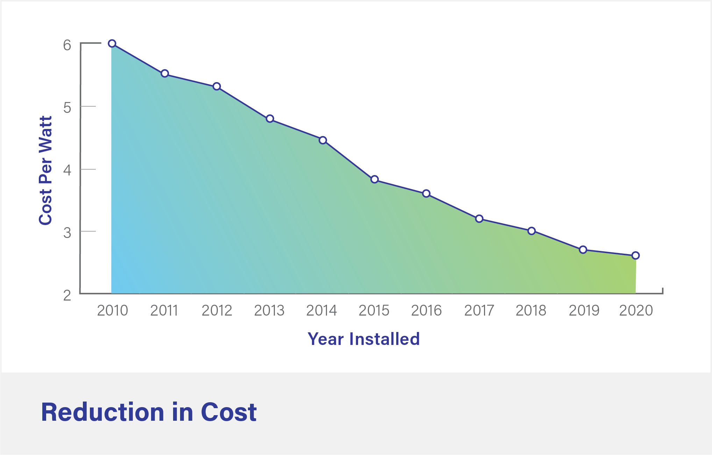
Contexto e Problema
Aumento da eficiência de painéis e diminuição dos custos

Slide 5
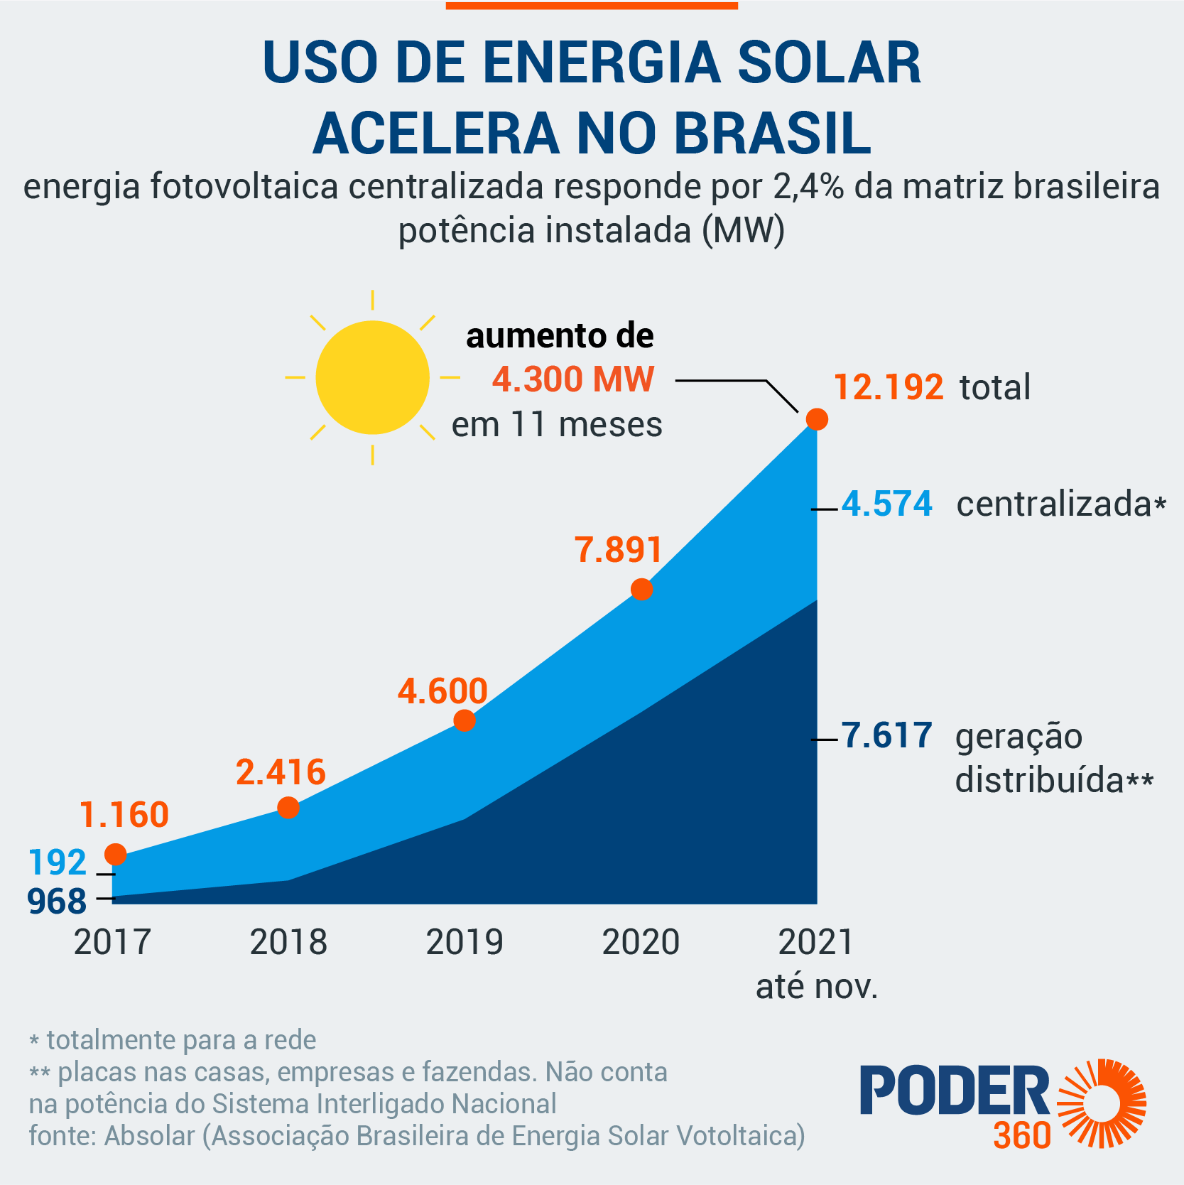
Contexto e Problema
Prever com acurácia é um fator econômico.

Slide 6
Contexto e Problema
A natureza intermitente da energia solar desafia a capacidade de integra̧cão e confiabilidade da rede necessitando de técnicas e soluções complexas, pois a disponibilidade e intermitˆencia do recurso solar depende do perfil meteorológico específico do local de instalação do sistema e essa irregularidade na geração causa impactos na rede elétrica [3]

Slide 7
Contexto e Problema
Tipos de previsões
Intra-hour: horizontes de tempo de poucos segundos a 1 hora
Intra-day: previsões de 1 a 6 horas a frente
Six-hour to a day ahead: 6 a 48 horas
Two day ahead or longer: mais que 48 horas
As previsões de 24 horas são realizadas para controle e planejamento de necessidades de fontes renováveis de energia, subsidiando os operadores de compra e venda de energia com as prévias do volume diário da produção de energia que são suficientes para realizar a comercialização [3].

Slide 8
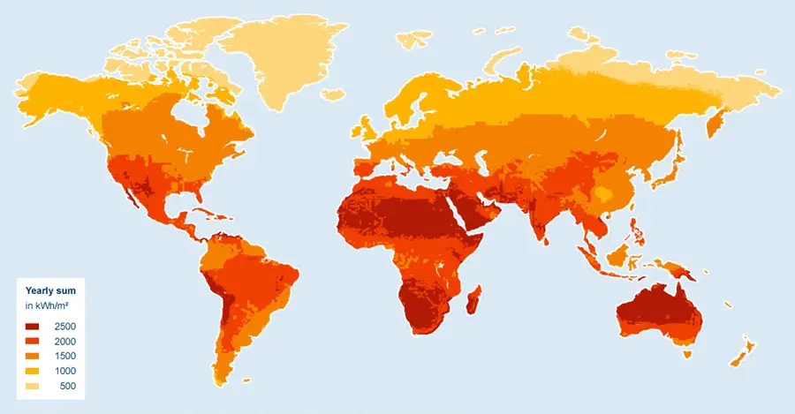
Contexto e Problema
Como fazer as previsões?

Slide 9
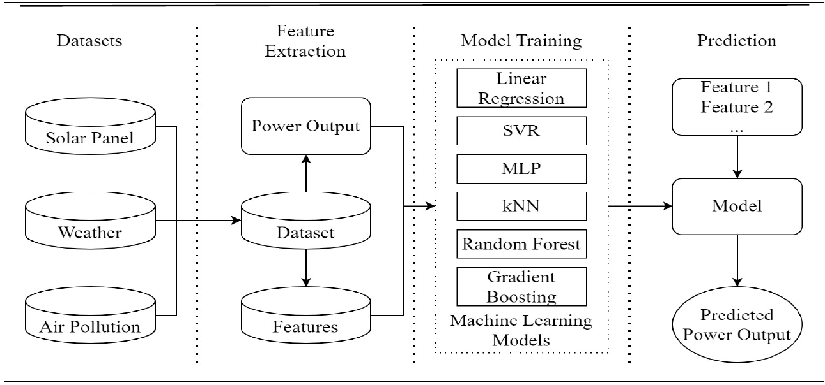
2) Como as previsões são feitas? [1]
Datasets de três diferentes open-source, principalmente da Daeyeon C&I da Corea do Sul
Dados do painel (temperatura, potência, etc), dados do clima e poluição
Previsão para a próxima hora
Usando as principais arquiteturas do sktlearn
Futuros passos comentam em usar o LSTM

Slide 10
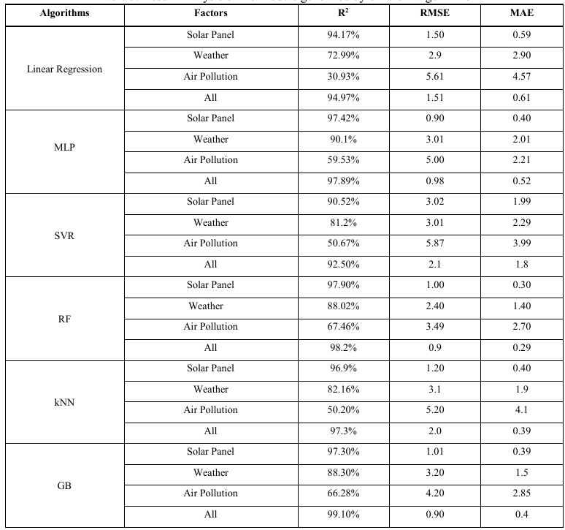

Slide 11
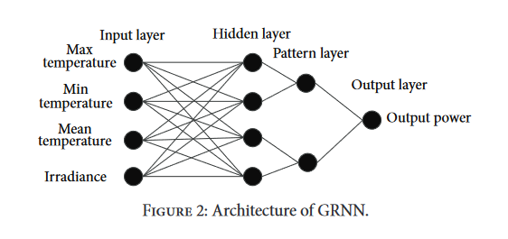
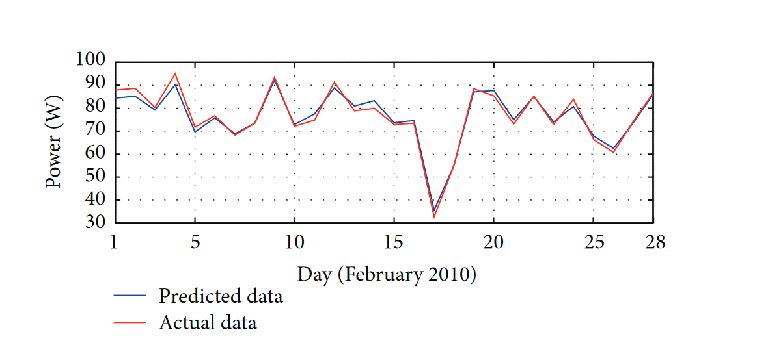
2) Como as previsões são feitas? [2]
Dados de 2006 até 2010 de uma única fonte o Instituto Meteorológico da Malásia Departamento (MMD)
A intenção é mais de modelar um painel solar do que fazer previsões
Foi testado o uso de MLP

Slide 12
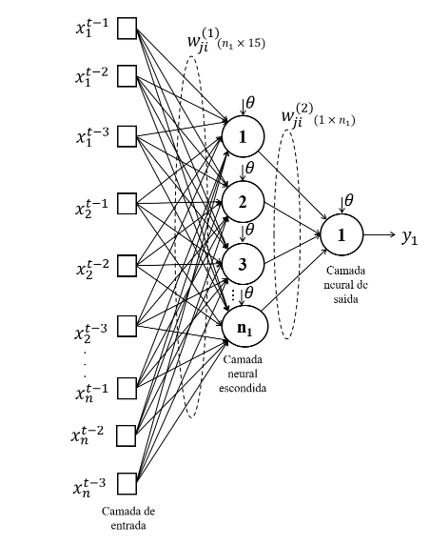
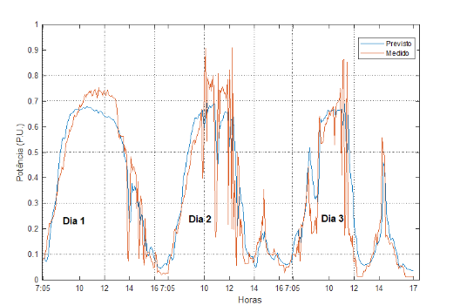
2) Como as previsões são feitas? [3]
Dados de painéis solares de uma microusina na cidade de São Carlos/SP (USP)
As entradas são hora da medição, temperatura dos módulos, irradiação solar, corrente do circuito e tensão do circuito
Previsões intra-hour

Slide 13
3) O que complementar?
Teste de modelos modernos;
Teste de diferentes cenários;
Diferentes tempos;
Diferentes lugares.

Slide 14
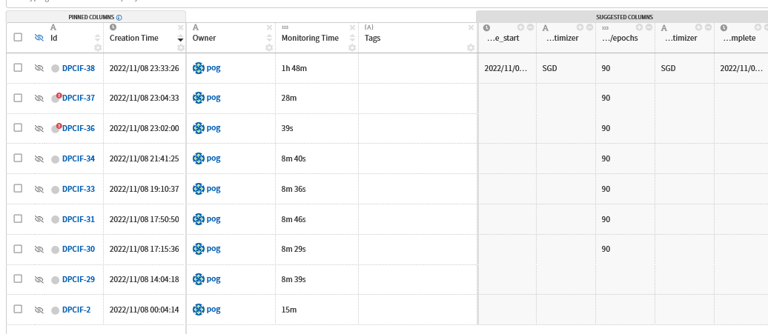
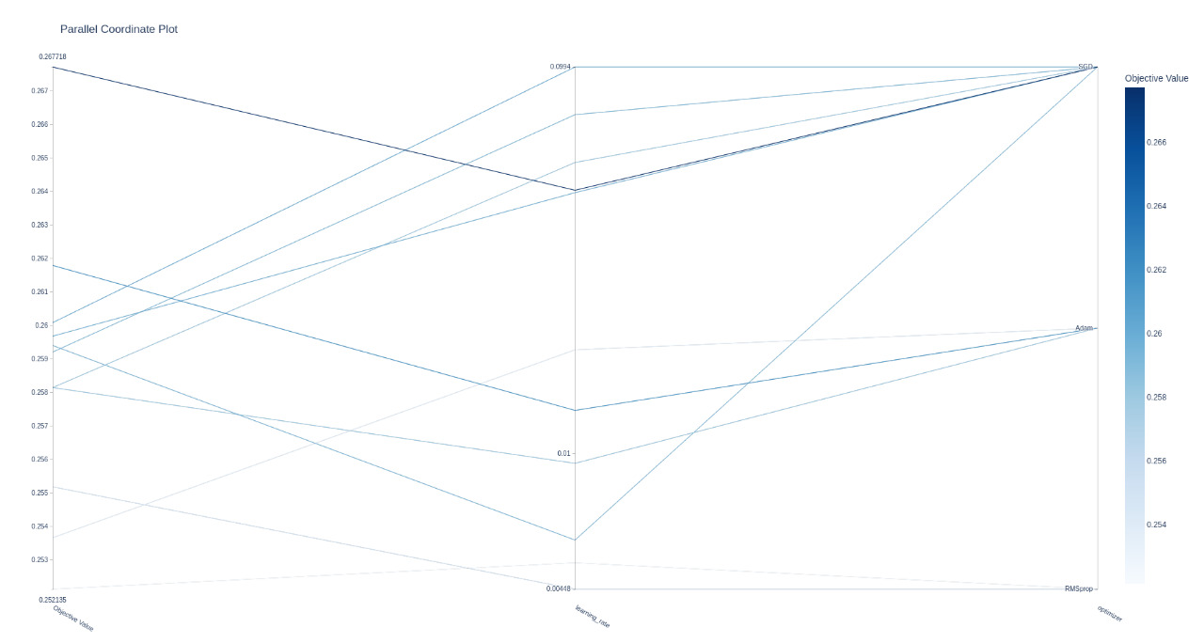
3) O que complementar?
Uso de ferramenta de tracking de experimentos;
Uso de ferramenta de busca de hiperparâmetros.

Slide 15
Perguntas?

